Slide 1
ứng dụng bán hàng online shop4girls
Môn học: Công nghệ Java
Giáo viên hướng dẫn: Lê Hoàng Việt Tuấn
Nhóm Shop4Girls:
1. Lý Mỹ Như 44.01.104.031
2. Phạm Thị Thanh Thảo 44.01.104.042
3. Trịnh Kim Chi 44.01.104.064
4. Phạm huỳnh Quốc Duy 44.01.104.069
5. Hồ Thị Kim Hà 44.01.104.077

Slide 2
Nội dung:
Giới thiệu tổng quan
Usecase
Cơ sở dữ liệu
Các chức năng của ứng dụng
Hướng dẫn sử dụng
Cài đặt ứng dụng
1
1
1
1
1

Slide 3
1. Giới thiệu tổng quan
Internet phát triển
Giao diện hợp lý thân thiện người dùng
Smartphone sử dụng phổ biến
Đáp ứng đầy đủ các chức năng mua hàng
Ứng dụng bán hàng online
Nhu cầu mua bán online ngày càng tăng
Thuận tiện mua hàng và tiết kiệm thời gian

Slide 4
2. Usecase

Slide 5
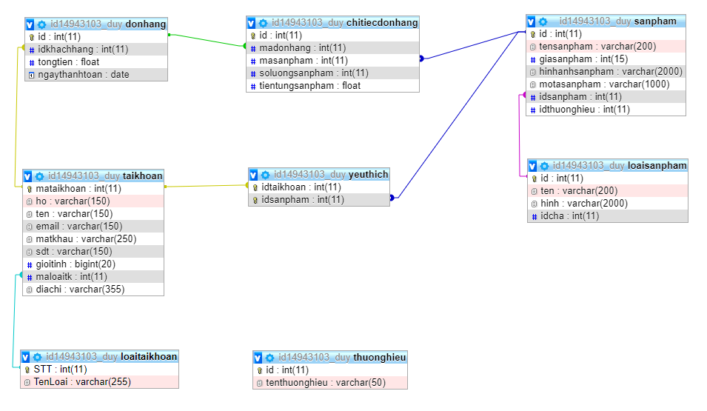
3. Cơ sở dữ liệu
Cơ sở dữ liệu xây dựng trên MySQL và được lưu trữ trên 000webhost.com

Slide 6
4. Các chức năng
Đăng kí tài khoản:
Xác thực email
Ràng buộc mật khẩu
Ràng buộc số điện thoại
Đăng nhập
Đổi mật khẩu
Load sản phẩm theo danh mục
Yêu thích sản phẩm
Đặt sản phẩm vào giỏ hàng
Tìm kiếm sản phẩm theo tên

Slide 7
5. Hướng dẫn sử dụng

Slide 8
6. Cài đặt
Tải file apk về thiết bị di dộng:
‘Link apk’
Build trực tiếp từ source:
‘Link source’

